Slide 1
Taller de Programación
Daniela Opitz

Slide 2
Clase de Hoy
Presentaciones
Reglas del Juego
Información del Curso (horarios y bibliografía)
Introducción

Slide 3
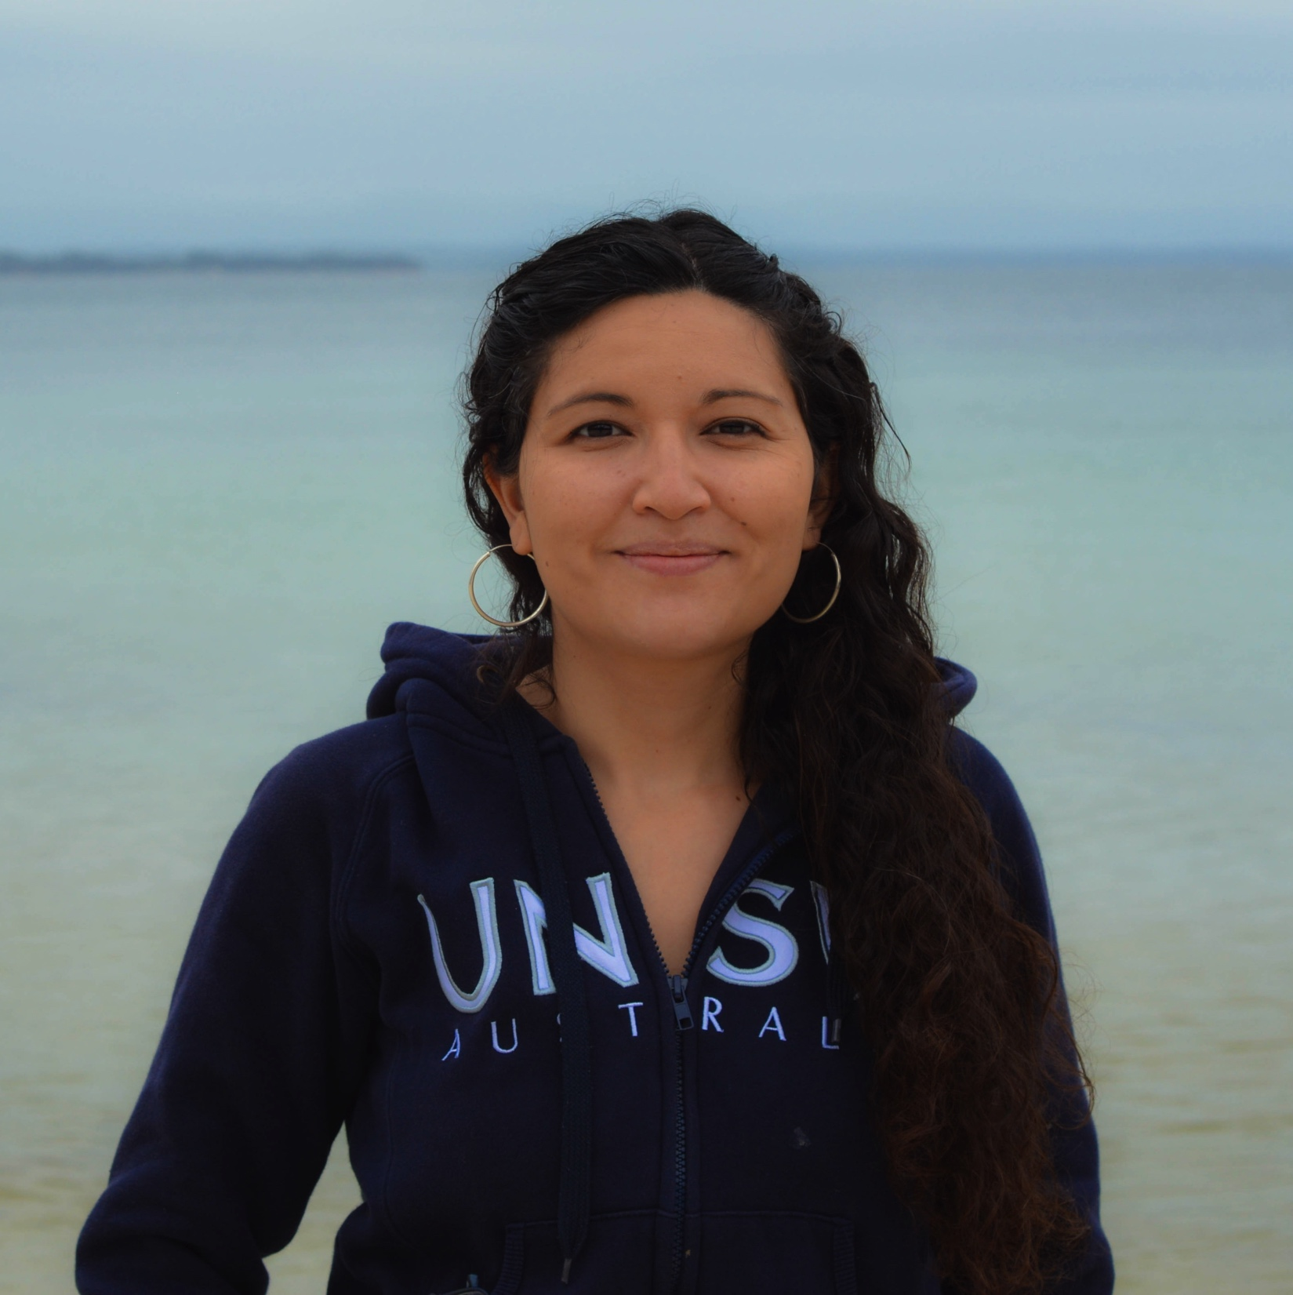
Daniela Opitz
Contacto
Linkedin: https://www.linkedin.com/in/dani-opitz/
Twitter: https://twitter.com/calipsotornasol
Github: https://github.com/calipsotornasol
e-mail: dopitz@udd.cl
Investigadora
Data Science UDD & Telefónica I+D
PhD. Física UNSW Sydney
Lic. Astronomía UChile

Slide 4

Presentaciones

Slide 5
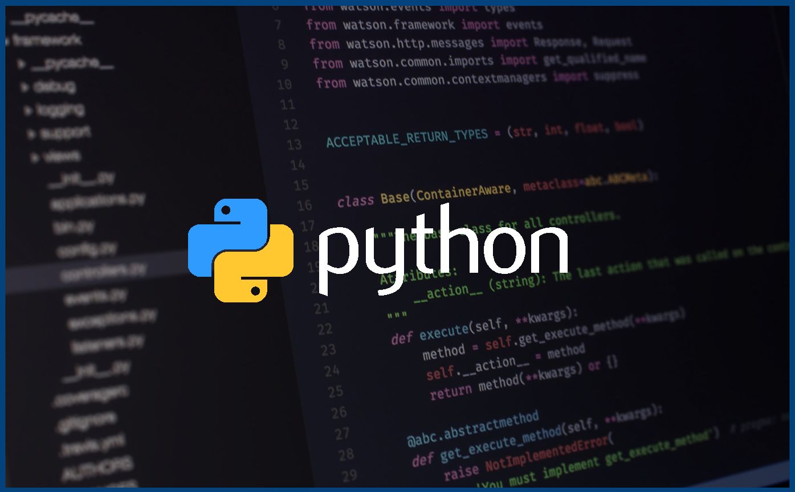
Taller de Programación
+ Curso de nivel básico de programación
+ Lenguaje de programación: Python

Slide 6
Información del Curso
Cátedra
Lunes y Miércoles 16.00 - 17.20 hrs.
Ayudantía
Discusión, información para resolver tareas, resolver proyectos
Miércoles 14:30 a 15:50
Consultas
Coordinar cita vía email dopitz@udd.cl

Slide 7
Reglas del Juego
Dos Secciones
1. Introducción a programación (sintaxis, variables, funciones)
2. Resolución de problemas (proyectos)

Slide 8
Reglas del Juego
Evaluaciones
  Participación en Clases
  Certamen I y Certamen II
  Ayudantías
  Proyectos
  Examen

Slide 9
Reglas del Juego
C1=Certamen 1, C2=Certamen2, A=Ayudantías, P=Participación,T1=Tarea 1,T2=Tarea 2
Nota Presentación = 0.15 * C1 + 0.15 * C2 + 0.35 * A + 0.05 * P + 0.15 * T1 + 0.15 T2
Nota Final = 0.7 * Nota Presentación + 0.3 * Examen

Slide 10
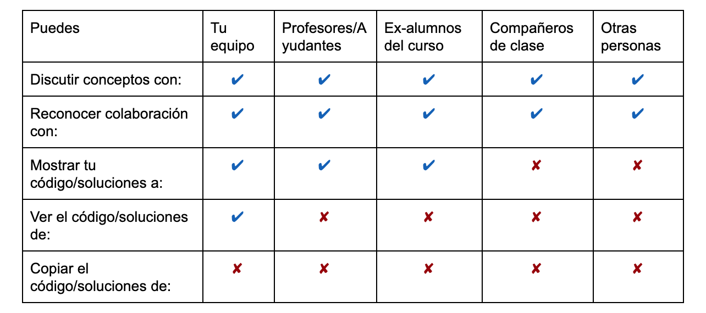
Reglas del Juego

Slide 11
Bibliografía
Bibliografía
Introduction to Programming in Python
https://introcs.cs.princeton.edu/python/home/
Introduction to Computation and Programming
https://mitpress.mit.edu/books/introduction-computation-and-programming-using-python-revised-and-expanded-edition
How to think like a computer scientist
http://www.greenteapress.com/thinkpython/html/index.html

Slide 12

Introducción
¿Para qué sirve la programación?
Para resolver problemas y divertirse

Slide 13

Algoritmos
Conjunto de instrucciones (finitas) que deben seguirse por orden para ejecutar una tarea.
Una buena forma de imaginarlo es a través de una receta de cocina en la cual se describe un procedimiento concreto y ordenado (Primero caliente media litro de agua. Después agregue una pizca de sal. Después …)
Su objetivo es resolver un problema, lo que significa que tiene una funcion limitada.

Slide 14
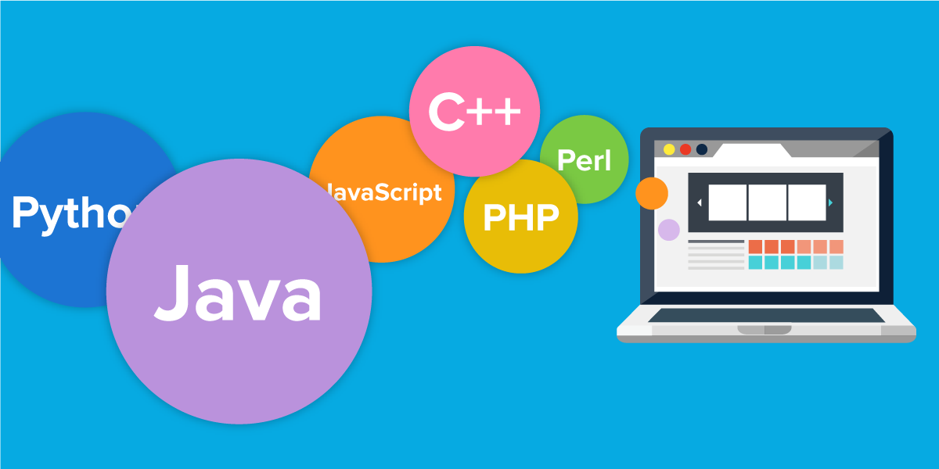
Lenguaje de Programación
Lenguaje formal creado para darle instrucciones a un computador
Ejemplos:
  C
  C++
  Fortran
  Java
  Python

Slide 15
Utilidades de Programación
  No hay casi ninguna área en donde la programación no tenga aplicaciones
    Internet
    Redes sociales
    Seguridad
    Finanzas
    Física, Biología y Matemáticas
    Ingeniería
    Ciencias de la Salud

Slide 16
Tips
PRACTICA, PRACTICA, PRACTICA!
Haga los ejercicios de las ayudantías y las áreas
Pregunte a la profesora, ayudante y a sus compañeros
Haga grupos de estudio
No copie ni pague por tareas. Los profesores nos damos cuenta cuando lo hace
Alumnos con situaciones especiales deben dar a conocer su caso lo antes posible.

Slide 17


Python con Anaconda
Descargar e instalar Anaconda
Mac: https://repo.anaconda.com/archive/Anaconda3-2019.07-MacOSX-x86_64.pkg
Windows: https://repo.anaconda.com/archive/Anaconda3-2019.07-Windows-x86_64.exe
Linux: https://repo.anaconda.com/archive/Anaconda3-2019.07-Linux-x86_64.sh

